Slide 1

Sneakers Shop
Sneakers Shop – мобильное приложение для магазина кроссовок
Выполнил: Смирнов Максим ИС-22Б

Slide 2
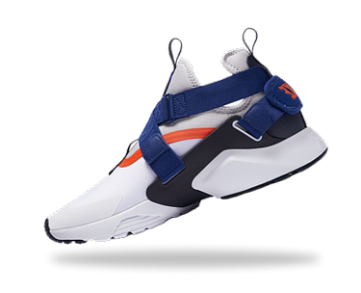
Цель и задачи
Цель: Разработать мобильное приложение для удобного выбора и покупки кроссовок.
Задачи:
Создать пользовательский интерфейс согласно дизайн-макету в Figma.
Реализовать регистрацию, вход и восстановление пароля через Supabase.
Обеспечить загрузку каталога товаров и избранного с сервера.
Реализовать профиль пользователя с возможностью редактирования и загрузки фото.
Обрабатывать ошибки сети и сервера с индикацией загрузки.

Slide 3
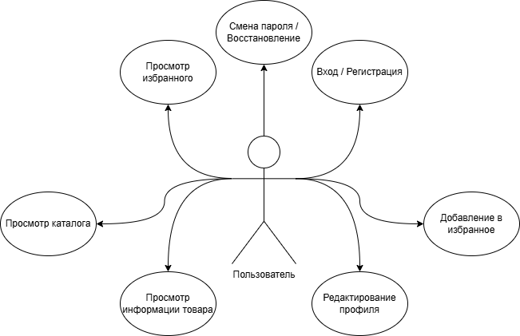
Диаграмма вариантов
использования
Актёры: Пользователь
Варианты использования:
Просмотр избранного
Регистрация / Вход
Просмотр каталога
Просмотр информации товара
Добавление в избранное
Смена пароля / Восстановление
Редактирование профиля

Slide 4
Архитектура приложения
Clean Architecture / MVVM (разделение на слои):
Data (Repository): работа с сетью (Retrofit), кэширование, источники данных.
Domain (Use Cases / Interactors): бизнес-логика (не выделялась в отдельный модуль для простоты, но используется ViewModel).
Presentation (UI): Compose-экраны, ViewModel (State + Events).
Преимущества: разделение ответственности, тестируемость,
независимость от источников данных.

Slide 5
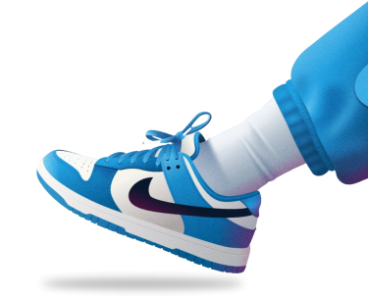
Используемые библиотеки
Kotlin – язык разработки.
Jetpack Compose – декларативный UI.
Material Design 3 – готовая стилизация.
Navigation Compose – навигация между экранами.
ViewModel / LiveData – управление состоянием UI.
Retrofit + Gson – сетевые запросы, парсинг JSON.
OkHttp (Logging Interceptor) – логирование запросов.
Coil – загрузка изображений.
Supabase (REST API) – бэкенд, аутентификация, база данных.
FileProvider / CameraX – работа с камерой.
Kotlin Coroutines – асинхронность.
Почему не использовались другие библиотеки? – Выбор обусловлен простотой, достаточностью для задач и официальной поддержкой.

Slide 6
Структура проекта
Регистрация / Вход: валидация email (регулярное выражение), проверка пустоты, показ/скрытие пароля, согласие с условиями, индикация загрузки.
Восстановление пароля: запрос на сервер, таймер 60 секунд на повторную отправку OTP.
OTP-верификация: ввод 6-значного кода, автоматическая отправка, обработка ошибок (код неверен/истёк).
Смена пароля: проверка совпадения, минимальная длина 6 символов, переход на экран входа.
Главный экран: категории, горизонтальные списки товаров, переход в каталог.
Каталог: загрузка с сервера, фильтрация по категориям, добавление/удаление из избранного.
Избранное: загрузка с сервера, удаление, добавление в корзину (заглушка).
Детали товара: описание с возможностью развернуть, смена товара свайпом, кнопка избранного.
Профиль: загрузка данных с сервера, аватар (камера), переход на редактирование.

Slide 7
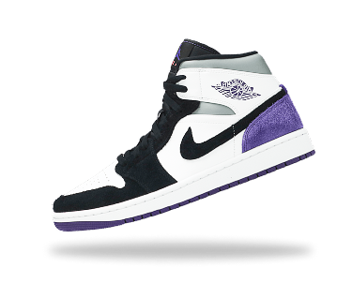
База данных (Supabase)
Таблицы:
profiles – расширенная информация пользователя (имя, фамилия, адрес, телефон, фото).
products – товары (название, категория, цена, описание, флаг бестселлера).
favourite – избранное (связь пользователя и товара).
RLS (Row Level Security): политики, ограничивающие доступ к данным только владельцу.
Триггер: автоматическое создание профиля при регистрации нового пользователя.

Slide 8
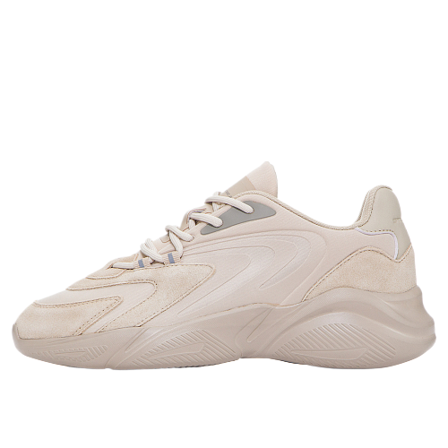
Безопасность
JWT-токены: Supabase возвращает access_token, который хранится только в памяти (UserSession).
RLS: пользователь может видеть/изменять только свои записи в таблицах profiles и favourite.
API ключ: используется как заголовок apikey для всех запросов (анонимный ключ с ограниченными правами).
Камера: запрос разрешения CAMERA во время выполнения, обработка отказа.

Slide 9
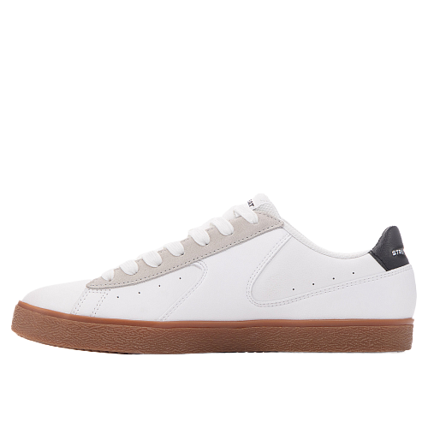
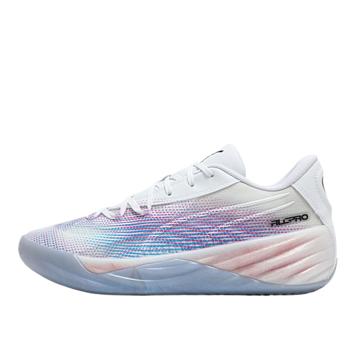
Итоги и выводы
Реализовано: полный функционал авторизации, каталог, избранное, профиль, детали товара.
Не реализовано (День 4): корзина, оформление заказа, история заказов (оставлено на будущее).
Стек технологий: современный Android-стек (Kotlin, Compose, Clean Architecture, Coroutines).
Планы на будущее: добавить корзину, оплату, push-уведомления, интеграцию с картами.

